Slide 1
類似楽曲検索サイト(っぽいの)
作ってみた
江川 高志
2014/05/23
Perl Beginners #13

Slide 2
自己紹介
・江川 高志 (えがわた)
・Wano 株式会社
・主に音楽関連サービス
・激辛マニア

Slide 3
動機
Terminal MP3 Download
http://mp3-terminal.com/
2013年12月リリース
楽曲数 27,477曲 (2014/05/23時点)

Slide 4
動機
不満
・欲しい楽曲を探しにくい
・知ってる曲は別にいい
・自分が知らない、好みの曲を見つけやすくしたい

Slide 5
協調フィルタリング?
・「この商品を買った人は、こんな商品も買っています」
→そもそも購買データが少ないので断念orz
→もっと売れてから考える

Slide 6
類似楽曲検索
Music Information Retrieval (MIR)
楽曲自体の情報をもとに、似ている楽曲を提示
・波形を解析し楽曲の特徴抽出
・メタ情報

Slide 7
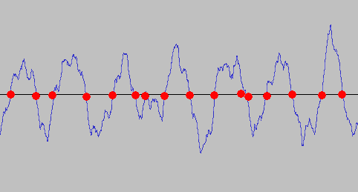
ZCR (Zero crossing rate)
波形を見て、縦軸0の位置を通り過ぎる頻度を計測
数値が高いほど Percussive, Noisy
計測がわりと簡単

Slide 8
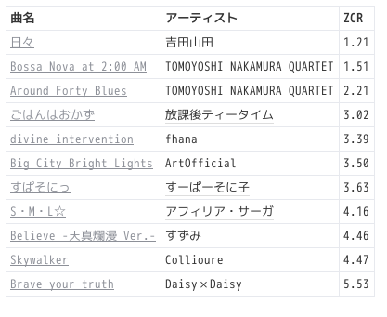
ZCR (Zero crossing rate)
いくつかの曲で計測
http://d.hatena.ne.jp/taegawa/20140508/1399574234

Slide 9
類似楽曲検索サイト
Perl
Amon2
MySQL
AWS
EC2 の t1.micro

Slide 10
サイト
ZCR Calculator
http://www.zcr-calc.info
YouTube動画 or Terminal 楽曲のURL入力
ZCR値を計算
ZCRが近い曲を提示

Slide 11
デモ

Slide 12
振り返り
初めは無理だと思っていたが、案外参考資料が多い
→ 時間かける覚悟さえあればOK
「もうこういうサービスあるよね」
→気にしない
→将来の足がかりになる

Slide 13
リンク
GitHub
https://github.com/egawata/zcr_calculator
BLOG
http://d.hatena.ne.jp/taegawa/20140508/1399574234
参考
http://www.ofai.at/~elias.pampalk/publications/pampalk06thesis.pdf

